Slide 1
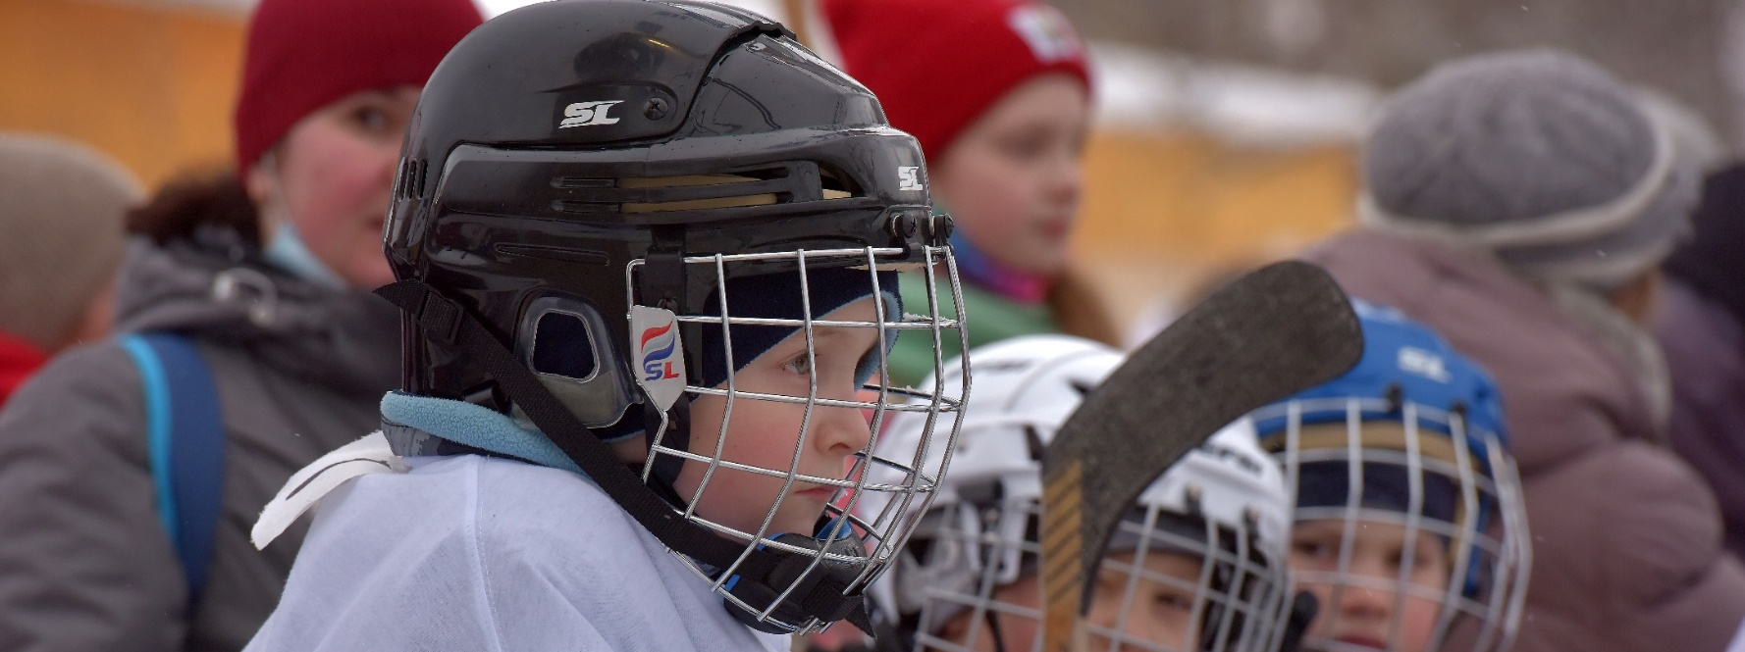
Взаимоотношения наставника и ученика
Часть 1. Наставник. Кто это?
Москаленко Галина Владимировна
психолог-консультант, клинический психолог, преподаватель психологии

Slide 2
Что такое наставничество?
Ученик — это не сосуд, который надо наполнить, а факел, который надо зажечь. А зажечь факел может лишь тот, кто сам горит. (Плутарх)
Наставничество - универсальная технология передачи опыта, знаний, формирования навыков, компетенций, метакомпетенций и ценностей через неформальное взаимообогащающее общение, основанное на доверии и партнерстве.
Наставляемый - участник программы наставничества, который через взаимодействие с наставником и при его помощи и поддержке решает конкретные жизненные, личные и профессиональные задачи, приобретает новый опыт и развивает новые навыки и компетенции. В конкретных формах наставляемый может быть определен термином «обучающийся».
Наставник - участник программы наставничества, имеющий успешный опыт в достижении жизненного, личностного и профессионального результата, готовый и компетентный поделиться опытом и навыками, необходимыми для стимуляции и поддержки процессов самореализации и самосовершенствования наставляемого.
(из распоряжения Минпросвещения России от 25.12.2019 № Р-145)

Slide 3
Цели наставничества
(по О.С. Переваловой, С.А. Баркалову, Н.А. Балашовой)
Школьники старших классов |  | Профориентация
Студенты |  | Углубление специальных знаний и навыков
Молодые специалисты |  | Адаптация к профессиональной среде, приобретение профессионального опыта
Руководители |  | Подготовка и переход на более высокие уровни управленческой карьеры
Задачи и функции наставничества
(По Н. В. Тарасовой, И. П. Пастуховой, С. Г. Чигриной)
Адаптационная | Приобщение к правилам общения, традициям и культуре | Консультационно-дидактическая | Оказание теоретической и практической помощи
Диагностическая | Выявление проблем и компетентностных дефицитов | Стимулирующая | Мотивация наставляемого
Интеграционная | Планирование, организация, контроль и оценка процесса и результата профессионального роста | Социально-психологическая | Создание для наставляемого благополучной обстановки для адаптации, позитивное отношение к ним
Аналитическая | Оценка и анализ результатов наставничества | Диссеминационная | Изучение, анализ и распространение лучших образовательных практик

Slide 4
Мифы о наставничестве
Главное в наставничестве – неформальное общение, общение по душам, установление дружеских взаимоотношений.
Наставничество – это сугубо творческая деятельность, где нет ни целей, ни плана, ни правил.
Наставничество – это то, что делается исключительно по доброте душевной.
Наставничество – это только для слабых и отстающих.
Наставничество только для новичков.
Наставничество требует много времени и усилий.
Наставник – это человек, который может решить абсолютно любую задачу.
Наставник единолично несет ответственность за своего подопечного и результаты наставничества.
Наставник – это пожилой человек, который всю жизнь работал в одной должности на одном месте.
Нельзя менять наставника или наставляемого.

Slide 5
Отличительные особенности наставничества
ПРЕПОДАВАТЕЛЬ (формирование знаний, умений и навыков в определенной сфере специального знания)
ВОСПИТАТЕЛЬ (формирование всесторонней и гармоничной личности)
РУКОВОДИТЕЛЬ (обеспечение целенаправленной и скоординированной работы трудового коллектива)
ТЬЮТЕР (содействие в создании и реализации персонального маршрута обучения, воспитания, развития, реабилитации и пр.)
КОУЧ (поиск максимально эффективных вариантов достижения цели и преодоления препятствий)
НАСТАВНИК НЕ
Наставничество взаимовыгодно
Наставничество добровольно
Наставничество неструктурированно и неформально
Наставник всегда более опытный и успешный
Наставничество длительное, не имеет границ окончания
Наставляемый – активный и инициативный участник взаимодействия

Slide 6
Психологические особенности наставника
(по К.В. Колесниченко)
Организаторский компонент | Дисциплинированность Лидерство Ответственность Служение Креативность
Регуляторный компонент | Моральная нормативность Отсутствие склонности к риску
Мотивационный компонент | Мотивация достижения Ориентация на стабильность места работы Чувство долга Общественные ценности преобладают над своими
Эмоционально-волевой компонент | Эмоционально-волевая устойчивость Высокий уровень адаптационного потенциала
Социально-перцептивный компонент | Эмпатия Тактичность Развитые коммуникативные навыки
+ профессионализм (устойчивая профессиональная мотивация, сформированность профессионально-важных качеств, эффективность профессиональной деятельности и пр.)

Slide 7
Мотивы наставника
Мотив – это опредмеченная потребность (А.Н. Леонтьев).
Биологические потребности | Социальные потребности | Духовные потребности
Поддержка своего существования (еда, вода, воздух, сон, жилище, одежда, гигиена и пр.) | Взаимодействие с другими (общение, признание, власть, лидерство, принадлежность и пр.) | Познание окружающего мира (познание, впечатления, новизна, творчество, самосовершенствование и пр.)
??? | Приобретение определенного социального статуса Завоевание и укрепление авторитета Получение возможности влиять на других Увеличение вклада в общий результат Установление и поддержание конструктивных взаимоотношений | Повышение собственной компетентности и мастерства Постановка и достижение собственных амбициозных целей Добросовестное выполнение порученного дела Реализация чувства долга и ответственности Новизна

Slide 8
Этика наставника
Принцип уважения к личности наставляемого
Принцип уважения к труду
Принцип законности
Принцип уважения к государству и обществу
Принцип уважения к русскому языку и родным языкам граждан
Принцип эталона
Принцип субъект-субъектного взаимодействия
Принцип ответственности
Принцип честности и открытости
Принцип самостоятельности, инициативности и выбора
Принцип доброжелательности
Принцип осознания границ и возможностей своего влияния
Принцип конфиденциальности
Принцип преемственности
Принцип недопустимости аморальных форм поведения
(из Этического кодекса наставника в Российской Федерации, утвержден президиумом РАО от 30.11.2023 г. №8/2)

Slide 9
Кодекс наставника
Скажи мне — и я забуду, покажи мне — и я запомню, дай мне сделать — и я пойму. (Конфуций)
1. Не осуждаю, а предлагаю решение.
2. Не критикую, а изучаю ситуацию.
3. Не обвиняю, а поддерживаю.
4. Не решаю проблему сам, а помогаю решить ее наставляемому.
5. Не навязываю свое мнение, а работаю в диалоге.
6. Разделяю ответственность за наставляемого с куратором, родителями и организацией.
7. Не утверждаю, а советуюсь.
8. Не отрываюсь от практики.
9. Призывая наставляемого к дисциплине и ответственному отношению к себе, наставническому взаимодействию и программе, сам следую этому правилу.
10. Не разглашаю внутреннюю информацию. Наставничество - не решение всех проблем, стоящих перед наставляемым и его/ее семьей. Суть наставничества заключается в создании и поддержании устойчивых человеческих взаимоотношений, в которых наставляемый чувствует, что к нему относятся как к личности и что он имеет значение для общества.
(из письма Минпросвещения России от 23.01.2020 №МР-42/02)

Slide 10
Препятствия к осуществлению роли наставника
(на примере педагогов по С.Ю. Трапицыну, О.А. Граничиной, Е.Н. Агаповой, М.В. Жаровой)
Неспособность обобщить и систематизировать собственный профессиональный опыт
Невладение техниками наставничества
Формализм, отчетность, отсутствие стимулов
Слабая организация наставничества, отсутствие четкого определения функций и полномочий
Подготовка наставляемых к участию в конкурсах
Страх перед новой деятельностью
Большая нагрузка, нехватка времени
Слабые организаторские способности

Slide 11
СПАСИБО ЗА ВНИМАНИЕ!
vk.com/sportiss_spb
sportiss.ru
info@sportiss.ru

